Slide 1
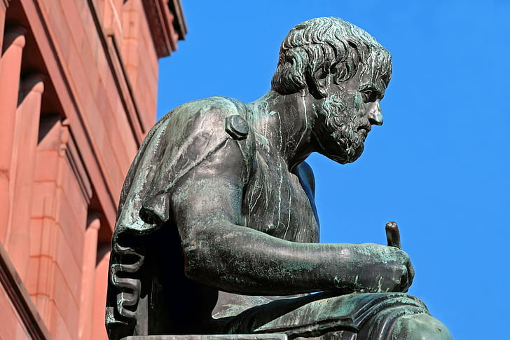
¿Qué es la Filosofía? Una Introducción
Una mirada al origen, significado y relevancia de la filosofía en el mundo actual. Breve historia de la filosofía y sus principales ramas.
Objetivo: Despertar la curiosidad y el pensamiento crítico.
"La filosofía es la búsqueda de la verdad como medida de lo que el hombre debe hacer y como norma de su conducta." – Sócrates.

Slide 2
Orígenes de la Filosofía: Grecia Antigua
El "asombro"
Tales de Mileto
Sócrates
Motor del pensamiento filosófico
El primer filósofo
El método socrático

Slide 3
Ramas Principales de la Filosofía
Metafísica
¿Qué es la realidad?
Epistemología
¿Cómo conocemos?
Ética
¿Cómo debemos actuar?
Lógica
¿Cómo razonamos correctamente?

Slide 4
Grandes Preguntas Filosóficas
¿Cuál es el sentido de la vida?
¿Tenemos libre albedrío?
¿Qué es la justicia?
¿Existe la verdad absoluta?

Slide 5
La Filosofía en la Vida Cotidiana
Pensamiento crítico
Ética en el trabajo
Comprender el mundo
Aplicar la lógica y el razonamiento para evaluar información y tomar decisiones informadas.
Tomar decisiones justas y responsables en el ámbito laboral, respetando los valores y principios morales.
Analizar y reflexionar sobre los acontecimientos y fenómenos que nos rodean para formar una visión más completa y profunda de la realidad.

Slide 6
Filosofía y Ciencia: ¿Enemigas o Aliadas?
1
Orígenes
Filosofía natural
2
Actualidad
Complementariedad

Slide 7
Conclusión: Filosofía para un mundo complejo
La filosofía como herramienta esencial para navegar la incertidumbre. Invitación a seguir explorando el mundo de la filosofía. Recursos para continuar aprendiendo: Libros, cursos, sitios web. "La filosofía es la búsqueda de la verdad como medida de lo que el hombre debe hacer y como norma de su conducta." - Sócrates

Slide 8
Reglas de la clase
Participación obligatoria
Respeto y silencio
Responsabilidad con el trabajo
Estar siempre atento y active en las discusiones de la clase
Respetar a los compañeros y al docente usando como principio la escucha activa. No interrumpir, levanter la mano antes de opinar.
Entregar las tareas a tiempo. Si un estudiante no puede entregar un trabajo por alguna razón, debe avisar al profesor con anticipación. Puntualidad.

Slide 9
Actividad de Inicio
El Juego de las Preguntas Filosóficas“
1. Cada estudiante debe escribir una pregunta filosófica en un trozo de papel. Puede ser una pregunta profunda o algo más ligero (Ejemplo: "¿Qué es la libertad?“ (No se pueden repetir esta pregunta)
2. Luego, coloca todas las preguntas en una caja o recipiente y haz que un estudiante saque una al azar. La pregunta debe ser leída en voz alta y todos deben dar su opinión brevemente sobre lo que creen que significa o cómo responderían.

